Slide 1
«ВЧИТЕЛЬ РОКУ – 2017»
номінація «Музичне мистецтво»

Slide 2
Вчитель музичного мистецтва Козівської державної української гімназії ім. В. Герети
ЗДЕБ НАТАЛІЯ ВАСИЛІВНА
Педагогічний стаж - 12 років
Закінчила:
Тернопільське державне музичне училище ім. С. Крушельницької
(артист оркестру, ансамблю, викладач з кл. акордеона, керівник оркестру, ансамблю -1999р.)
Львівський національний університет ім. І. Франка (філософія, викладач – 2004р.)
Тернопільський національний педагогічний університет ім. В. Гнатюка (вчитель історії і правознавства- 2009р.)

Slide 3
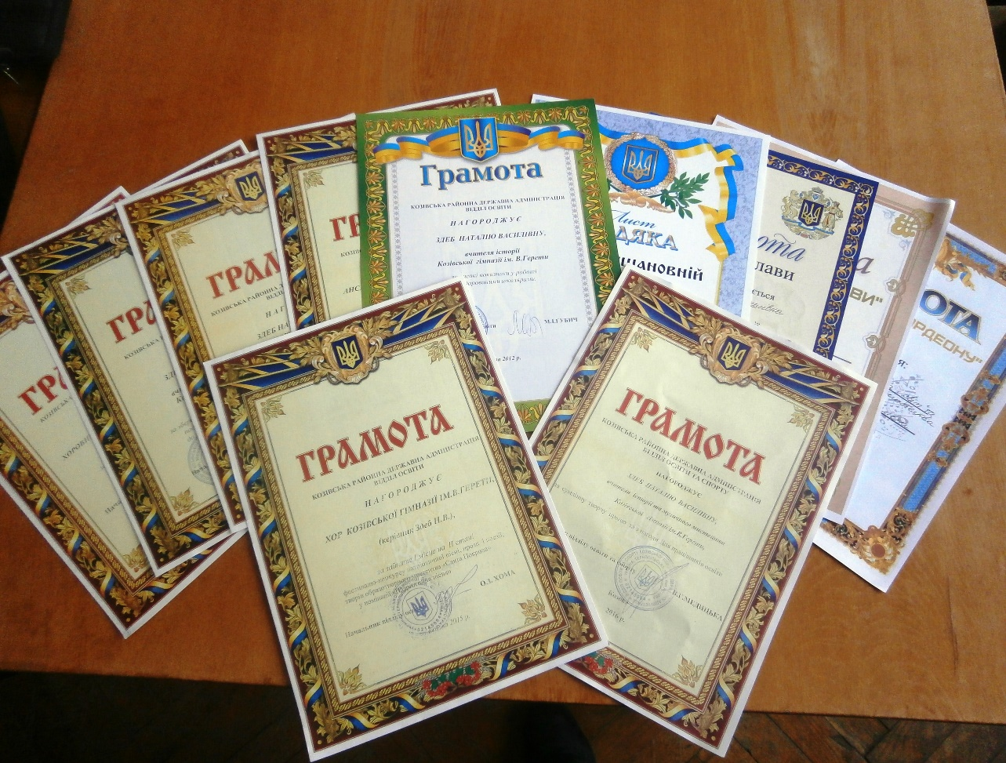
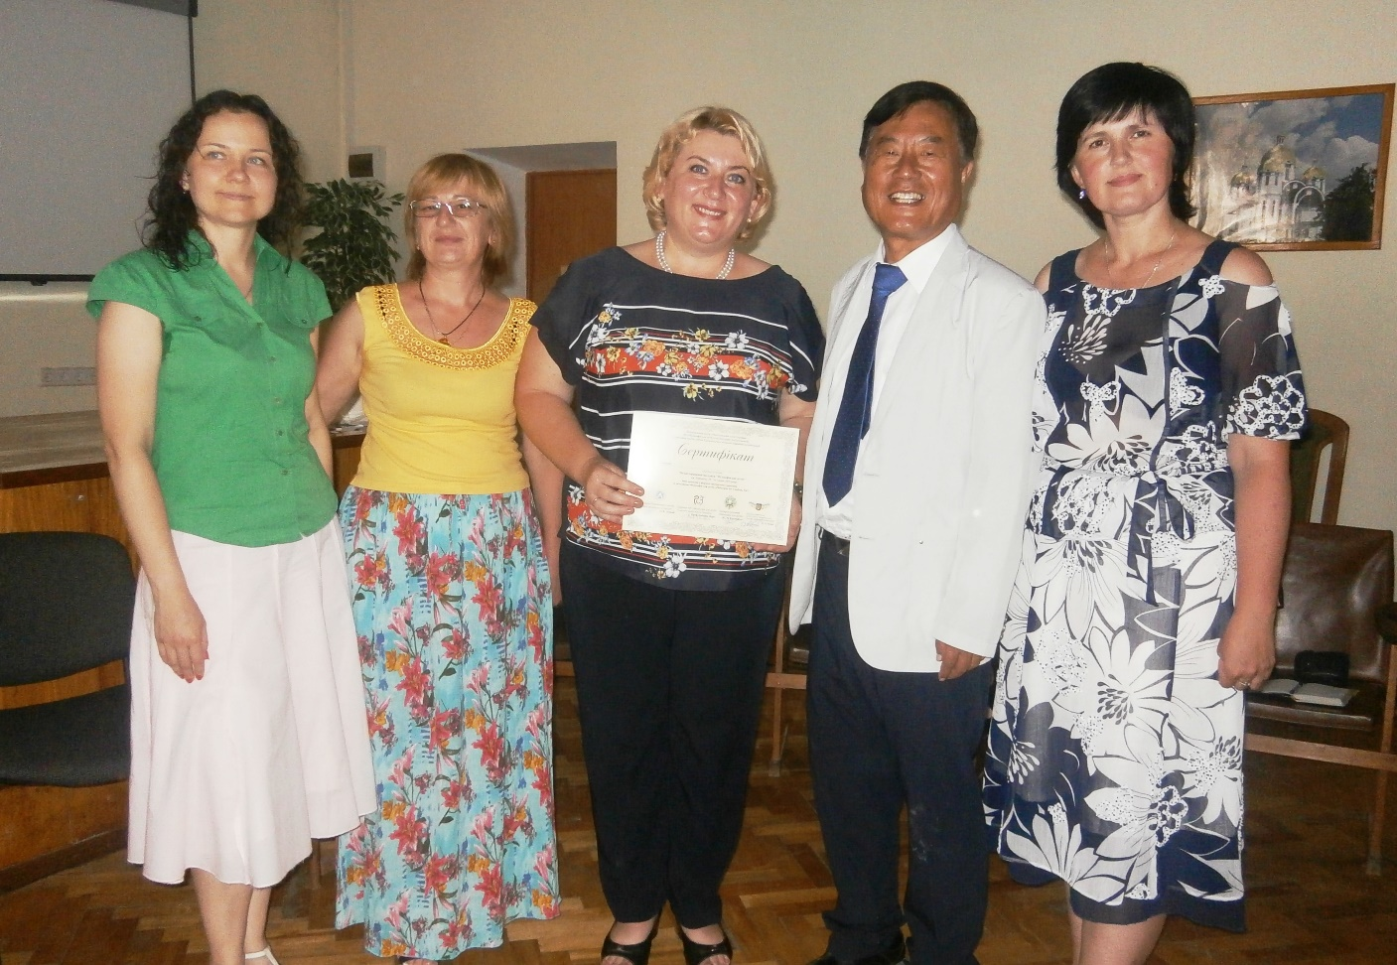
Мої відзнаки

Slide 4
Елементарне
музикування
Музичне
сприймання
та аналіз
твору
Засвоєння
музичних
понять і
термінів
Структурні
компоненти
уроку
музичного
мистецтва
Вокальна
імпровізація
Виконання
пісень
Пластична
імпровізація та
фізкульт-
хвилинки

Slide 5
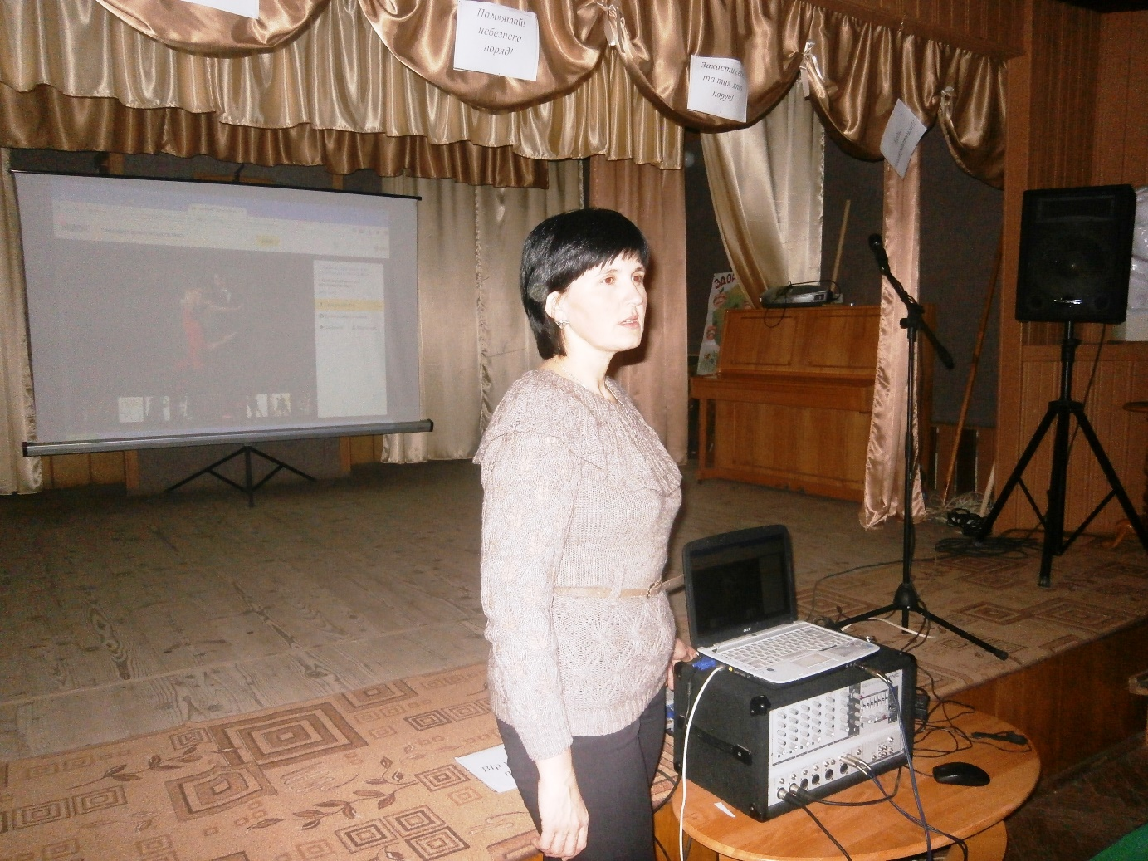
Проблемне питання
«Підвищення ефективності навчально-виховного процесу шляхом використання інтерактивних методів навчання»

Slide 6
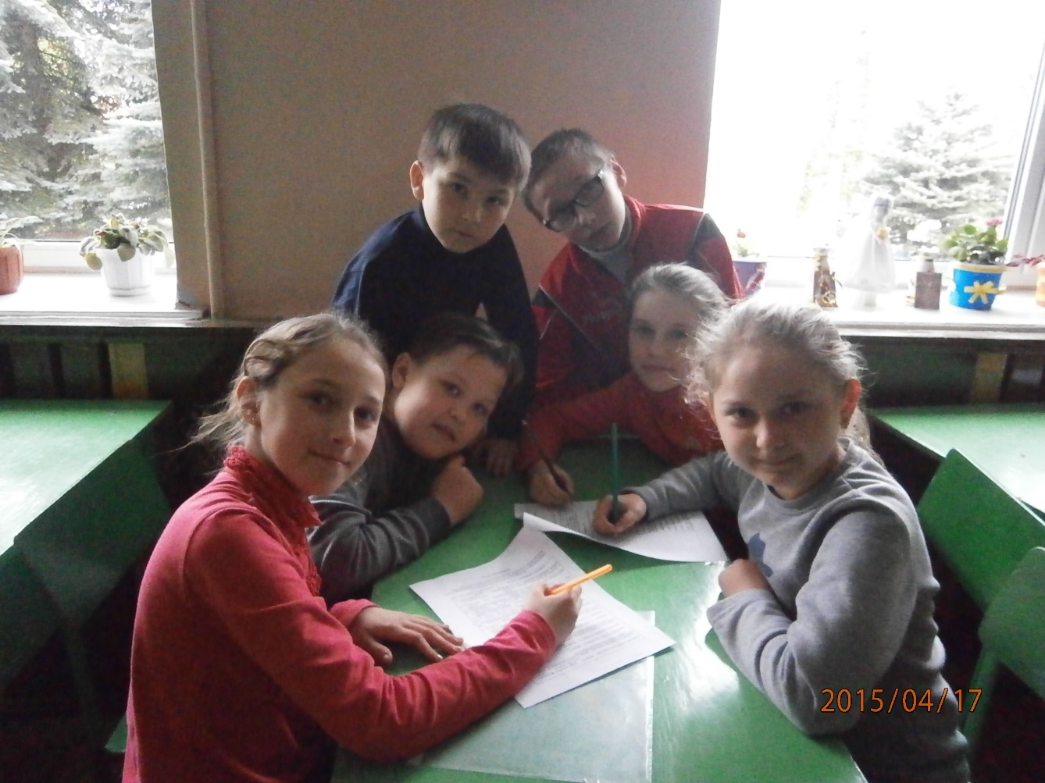
Інтерактивні технології кооперативного навчання
Робота в парах
Ротаційні трійки
Два-чотири-всі разом
Карусель
Робота в малих групах
Акваріум

Slide 7
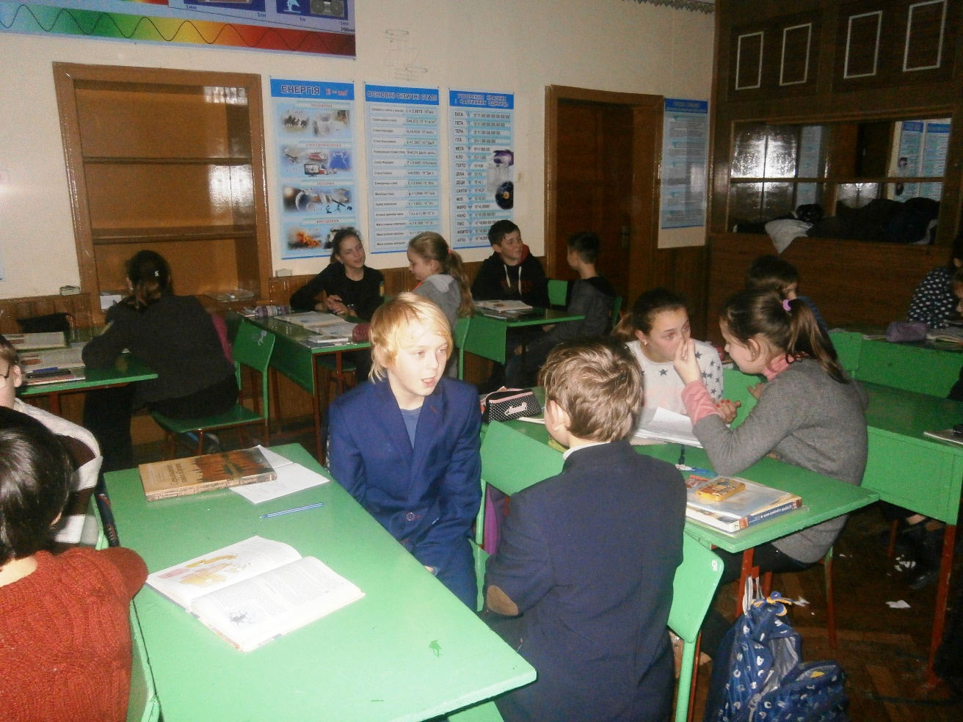
Технології колективно-групового навчання
Обговорення проблеми в загальному колі
Мікрофон
Незакінчені речення
Мозковий штурм
Навчаючи - учусь
Ажурна пилка
Аналіз ситуації
Дерево рішень

Slide 8
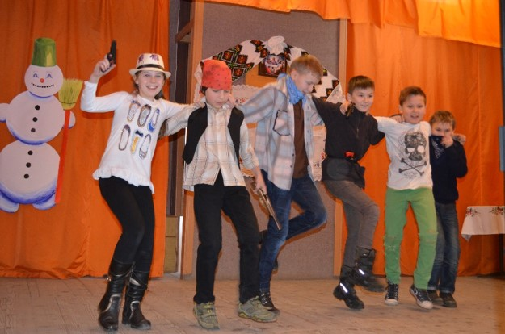
Технології ситуативного моделювання
Симуляції або імітаційні ігри
Спрощене судове слухання
Громадські слухання
Розігрування ситуацій за ролями

Slide 9
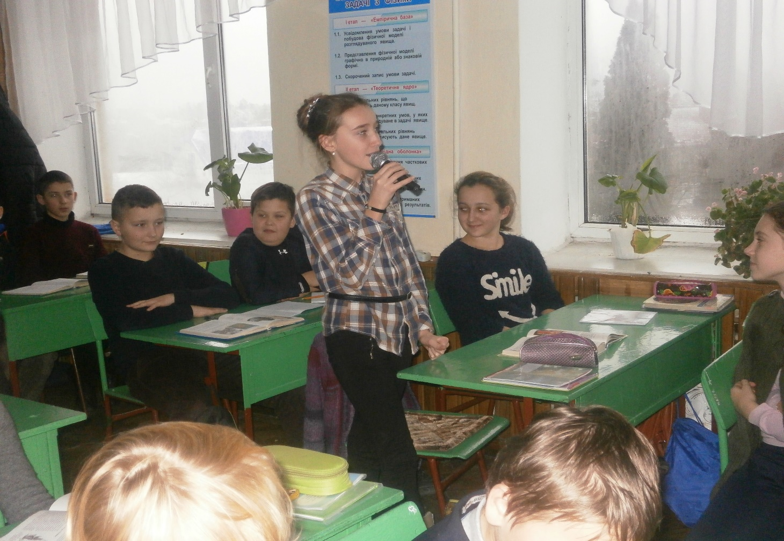
Технології опрацювання дискусійних питань
Метод ПРЕС
Займи позицію
Зміни позицію
Неперервна шкала думок
Дискусія
Дискусія в стилі телевізійного ток-шоу
Оцінювальна дискусія
Дебати

Slide 10
Музичні проекти

Slide 11
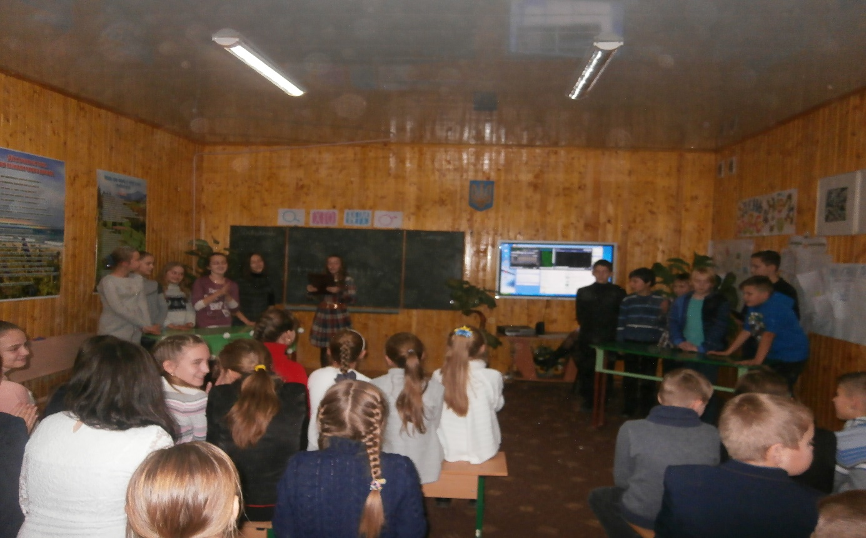
нестандартні заняття
Модуль (урок)-концерт
Модуль (урок)-вікторина

Slide 12
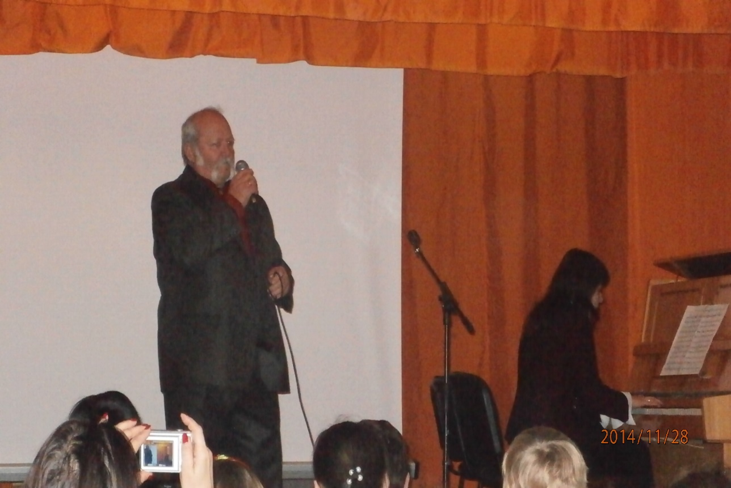
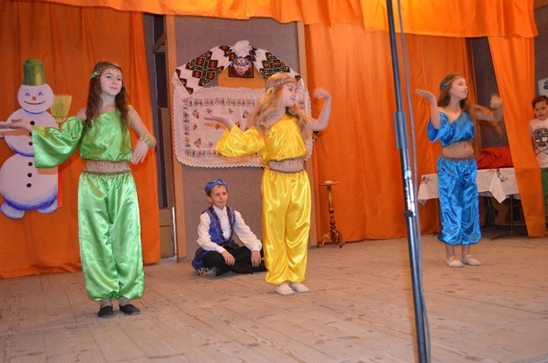
нестандартні заняття
Модуль (урок)-концерт
Театралізований урок(модуль)

Slide 13
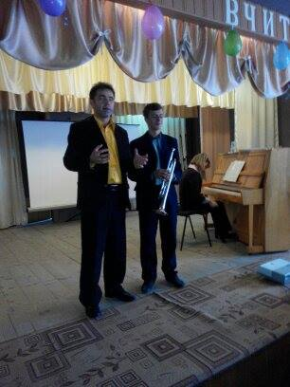
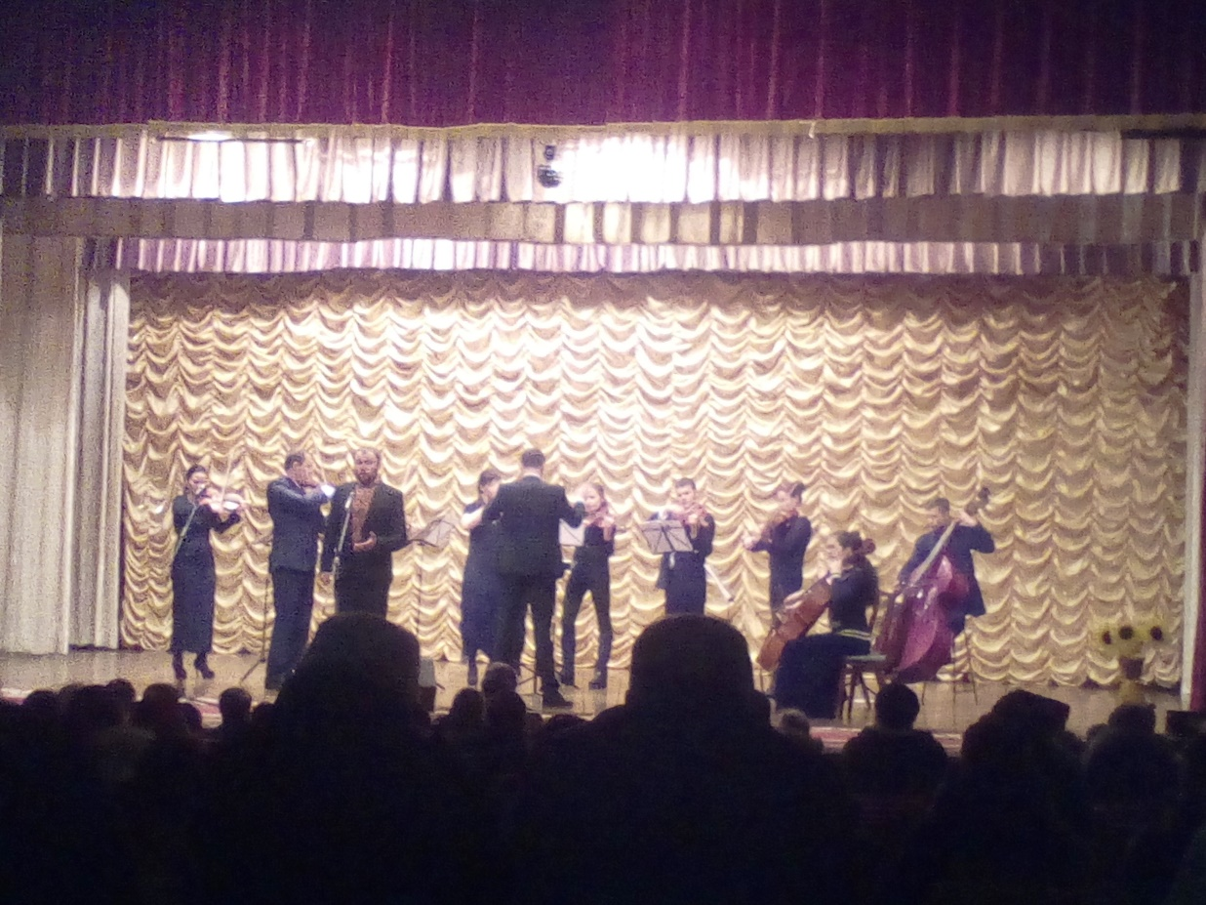
нестандартні заняття
Модуль (урок)-концерт
Відвідування концертів, театрів

Slide 14
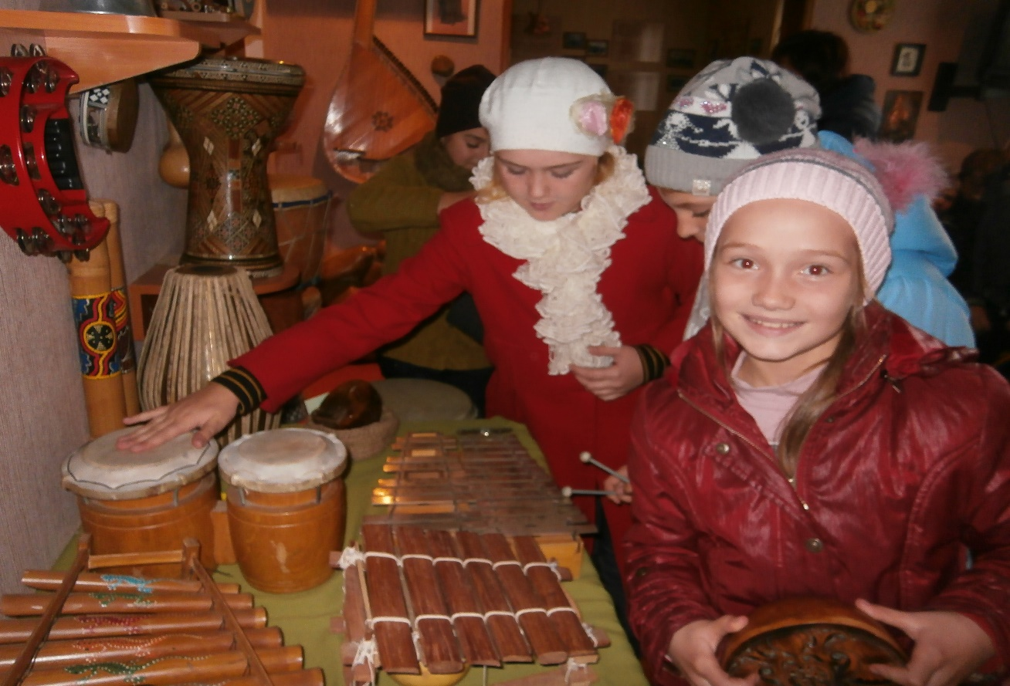
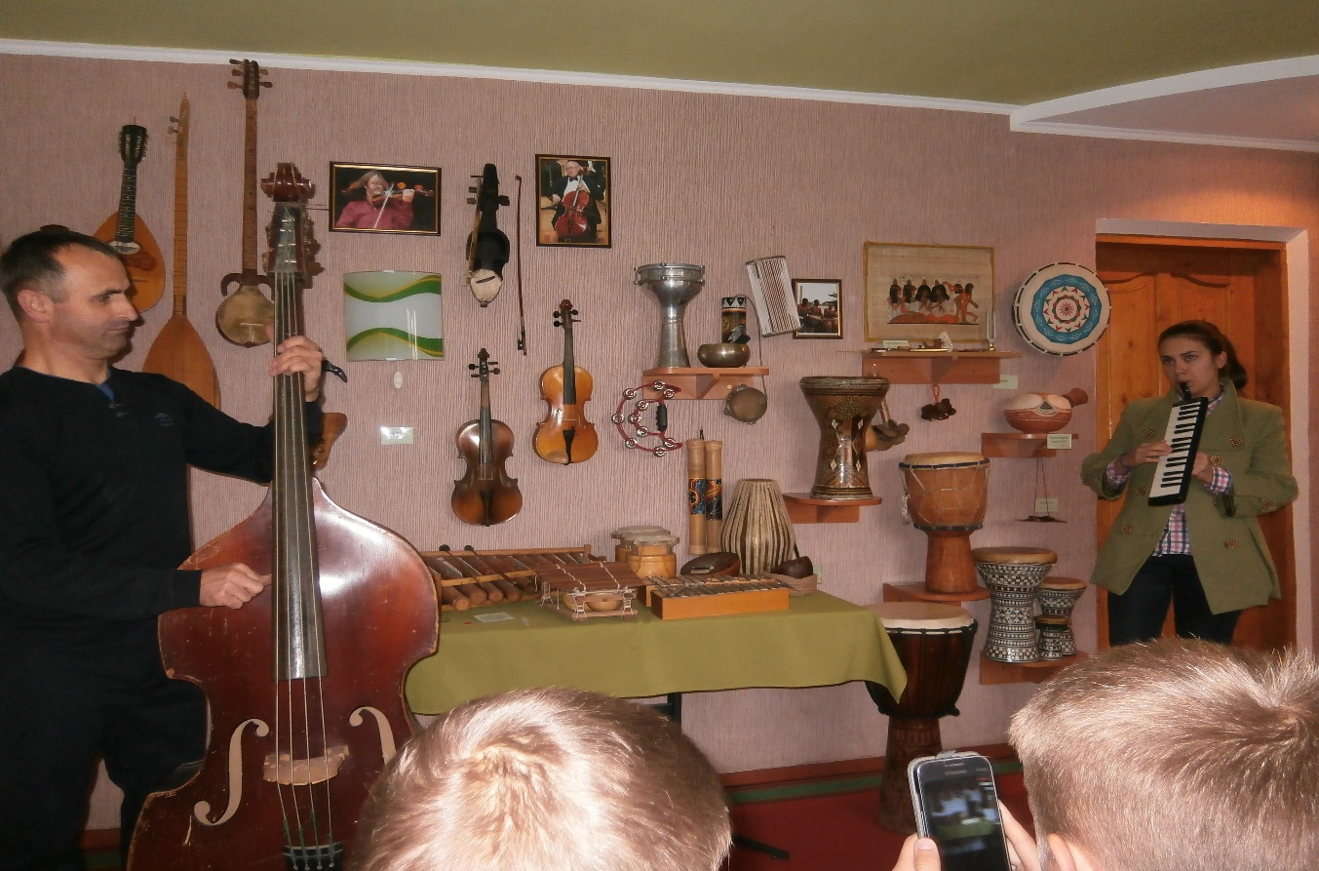
Мистецькі подорожі
Інтерактивний музей «Камертон» с. Ішків

Slide 15
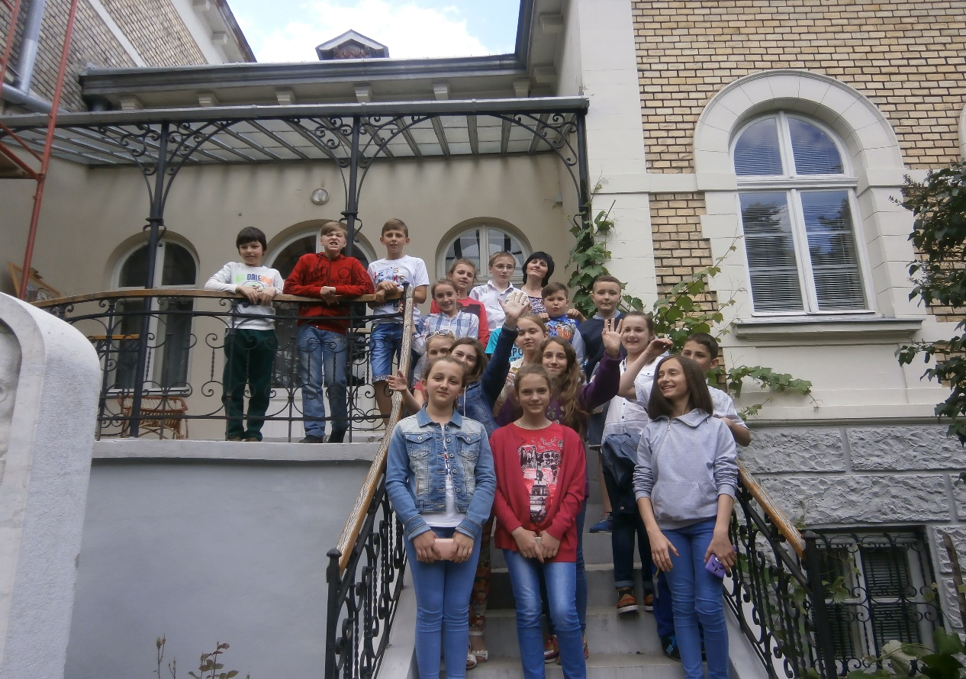
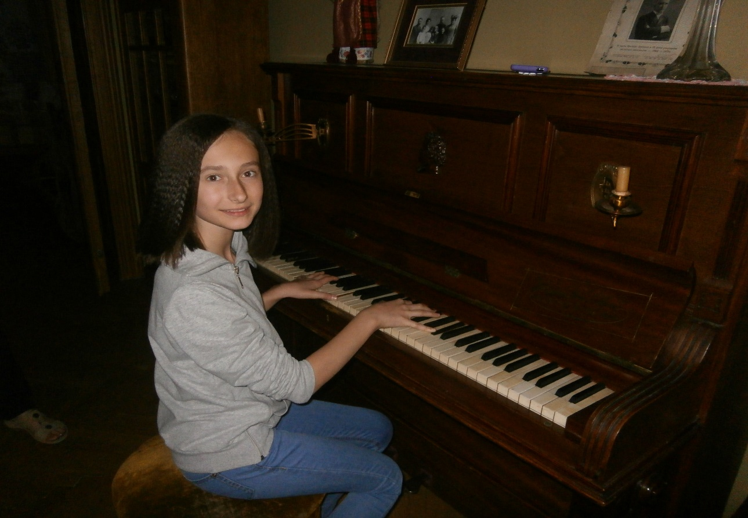
Мистецькі подорожі
Будинок-музей М. Грушевського у Львові

Slide 16
Висновок
Послідовне й систематичне використання на уроках музичного мистецтва комп'ютерних технологій в поєднанні з інтерактивними методами навчання, дає можливість:
впливати на творчий розвиток учнів;
формувати вміння та навички;
сприяти самореалізації особистості;
реалізувати можливості сучасних засобів навчання;
здійснювати художньо-творчий розвиток особистості учня;
формування системи музично-художніх смаків та інформаційної культури сучасних школярів

